Slide 1
ŞAHİNBEY VE ŞEHİTKAMİL
REHBERLİK ARAŞTIRMA MERKEZLERİ
ÖZEL YETENEKLİ ÖĞRENCİLERİN TESPİTİ
VE
BİLİM VE SANAT MERKEZLERİNE (BİLSEM)
ÖĞRENCİ YÖNLENDİRİRKEN DİKKAT EDİLMESİ GEREKENLER

Slide 2
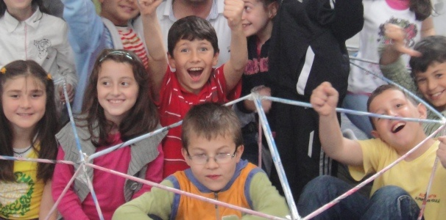
Özel Yetenekli Birey
Zeka, yaratıcılık, sanat, liderlik kapasitesi veya özel akademik alanlarda, yaşıtlarına göre yüksek düzeyde motivasyon, performans gösterdiği uzmanlar tarafından belirlenen çocuk/öğrencilerdir.

Slide 3
Toplumu oluşturan bireylerin;
%95’inin normal zeka,
%3’ünün normal zekanın altı,
% 2’sinin yetenekli olduğu kabul edilmektedir.
Marland Raporu (1972)

Slide 4
Özel Yetenekli Birey
YETENEK
YARATICILIK
ÖZEL
YETENEK
MOTİVASYON

Slide 5
Özel Yetenek
Yaratıcılık
Motivasyon
Nasıl Gözlemlenir?

Slide 6
Özel Yetenek
Yüksek düzeyde soyut düşünebilme
Sözel ve sayısal mantık yürütme
Uzamsal ilişkiler, bellek ve sözcük akıcılığı
Yeni durumlara uyum gösterme ve yön verme
Bilgilerin hızlı, sağlıklı ve seçici olarak hatırlanması
Genel yeteneklerin çeşitli birleşimlerini sanat, liderlik, yönetim gibi performans alanlarına uygulayabilme kapasitesi

Slide 7
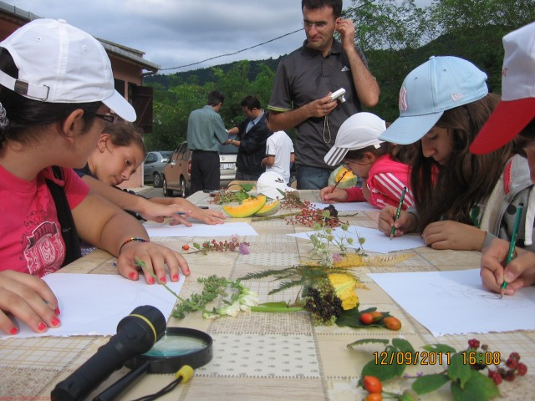
Yaratıcılık
Düşüncelerin akıcı, esnek ve özgün olması
Deneyime açık olma
Başkalarının düşünce ve ürünlerindeki yeniliğe ve değişikliğe karşı alıcı olma
Ayrıntıya, düşünce ve maddelerin estetik niteliklerine duyarlı olma

Slide 8
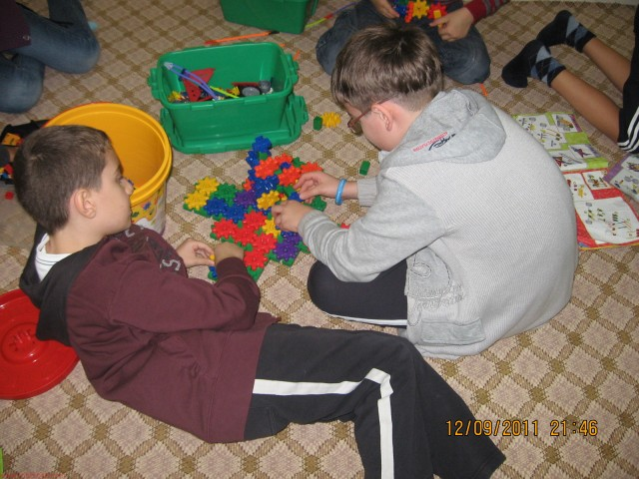
Motivasyon
Belirli bir problem veya çalışma alanına karşı yüksek düzeyde ilgi, heves, hayranlık, bağlılık duyma kapasitesi,
Azimli, sabırlı, kararlı olma, çok çalışabilme ve kendini belirli bir işe adayabilme kapasitesi,
Önemli bir işin üstesinden gelebileceğine
ilişkin özgüvene ve
başarma güdüsüne sahip olma.

Slide 9
Özel Yetenekli Birey
21.yüzyılın bilgi ve yaratıcılığa dayalı rekabet dünyasında özel yetenekliler bilim, teknoloji, sanat, iş ve hizmet alanlarında, genel anlamda uygarlığa katkıda bulunabilecek bireylerdir.
Dünyadaki hızlı değişimler; eğitim ve iş piyasasında yaratıcı ve problem çözme yeteneği güçlü bireylerin önemini daha da arttırmaktadır.

Slide 10
Zihinsel Özellikleri
Çeşitli alanlarda özel yetenekleri vardır.
Yoğun motivasyon gösterebilirler.
Gelişim basamaklarını yaşıtlarından önce tamamlarlar.
Sürekli soru sorarlar, meraklıdırlar.
Ayrıntılara dikkat ederler.

Slide 11
Kendisinin seçtiği konuda veya ilgi alanlarında bağımsız çalışabilirler.
Çabuk ve kolay öğrenirler, kavrama ve akılda tutma süreleri yüksektir.
Birbirini takip eden konular, olaylar dizisi karşısında sonraki adımı tahmin edebilirler.

Slide 12
Derin ve geniş ilgi alanlarına sahiptirler.
Bir alanda öğrendiği konu ile bir başka alanda öğrendiği konu arasında akla yatkın ilişkiler kurabilirler.
Kelime dağarcıkları zengindir.

Slide 13
Kelimeleri doğru telaffuz eder, yerli yerinde kullanırlar.
Akıcı bir konuşmaları vardır.
Bildiklerini, düşündüklerini yaşıtlarından daha iyi ifade edebilirler.

Slide 14
Bir öykünün ya da paragrafın ana fikrini yaşıtlarından daha çabuk bulup çıkarırlar.
Neden sonuç ilişkilerini ve benzerliklerini yaşıtlarından daha çabuk ayırt ederler.
Karmaşık ve zor problemlerden hoşlanır ve yaşıtlarının çözemediği problemleri çözebilirler.

Slide 15
Eleştirebilme yetenekleri yüksektir.
Ders başarıları yüksektir
Orijinal, yaratıcı ve girişkendirler.
Başarılı oldukları alanda yüksek performans ve potansiyel kabiliyetlerini tek başına veya birleştirerek kendilerini gösterirler.

Slide 16
Sosyal Alandaki Özellikleri
Kendilerine güvenir, kolaylıkla sorumluluk alabilirler.
Yeni ve değişik durumlara kolay ve çabuk uyarlar.
Sosyal etkinliklere katılmaktan hoşlanırlar.

Slide 17
Grup içinde lider olurlar.
Duyarlıdırlar; empati yetenekleri gelişmiştir.
Grubun ilerisindedirler; yetişkinlerle iletişime girmeyi tercih ederler.

Slide 18
Başkalarıyla kolayca işbirliği yaparlar.
Genelde alçak gönüllüdürler; başkalarına yardım etmekten hoşlanırlar.
Sınıf arkadaşları tarafından yeni fikir, bilgi kaynağı ve grup lideri olarak görülürler.

Slide 19
Okula severek giderler.
Çalışkandırlar; amaçlarına ulaşmaktan ve başarıdan zevk duyarlar.
Güçlü bir konsantrasyona sahiptirler.
Azimli ve sabırlıdırlar.
Sorumluluk duyguları gelişmiştir.
Sorumluluk almayı çok ister ve bunu yerine getirmekten hoşlanırlar.

Slide 20
Espri yetenekleri vardır; fıkra anlatmaktan hoşlanırlar.
Yaratıcı öyküler anlatır ya da yazarlar.
Değişik konularda okur ve zor metinleri okumaktan keyif alırlar.
Sosyal problemlerde araştırma, uygulama, hipotez oluşturma anlamlı sonuçlara varma, yazılı ya da sözlü sunuların sonuçlarını etkin bir biçimde düzenleme yeteneğine sahiptirler

Slide 21
Müzik Alanındaki Yetenek Özellikleri
Ritim ve melodiye diğer çocuklardan fazla tepkide bulunurlar.
Müzik parçaları bestelemeye büyük istek ve çaba gösterirler,
Başkaları şarkı söylerken onlara katılmaktan hoşlanırlar.

Slide 22
Duygu ve düşüncelerini anlatmak için sık sık müziği araç olarak kullanırlar.
Çeşitli müzik aletleri ile ilgilenir, onları çalmayı denerler.
Dinlediği şarkıyı kısa zamanda öğrenir, anlamlı ve uygun şekilde söylerler.

Slide 23
Resim Alanındaki Yetenek Özellikleri
Çeşitli konularda ve diğer çocukların yaptığından değişik çizimler yaparlar.
Resimlere derinlik verir ve parçalar arasında uygun oranlar kullanırlar.
Resim yapmayı ciddiye alır ve bundan haz duyar ve buna çok zaman harcarlar.
Diğer insanların yaptığı resim çalışmalarına ilgi duyarlar.

Slide 24
Diğerlerinin eleştirilerinden hoşlanır ve yeni şeyler öğrenirler.
Resmi kendi yaşantılarını ve duygularını ifade etmek için başarılı bir şekilde kullanırlar.
Çamur, sabun ve plastilin vb. yumuşak gereçlerle üç boyutlu figürler yapmaya özel bir ilgi gösterirler.

Slide 25
Matematik Alanındaki Yetenek Özellikleri
Verilerin ele alınmasında, düzenlenmesinde göze çarpan yeteneğe sahiptirler.
Orijinal yorumlar yaparlar, zihinsel işlevselliğe sahiptirler.
Yazılı iletişimden ziyade sözlü iletişimi tercih ederler.

Slide 26
Problemi kısa sürede çözer, uygulamaya, analize, senteze ve değerlendirmeye odaklanırlar.
Matematiği başka kategorilere entegre edebilirler.
Yanlış ve doğruyu seçme güçleri fazladır.

Slide 27
İlgisiz gibi görünen işlemler arasında ilgi kurarlar.
Olağan dışı matematiksel işlemler yapar, gayret gerektiren olağandışı problemler sorarlar. Aynı problemi farklı yöntemlerle çözebilirler.
Aynı problemi farklı yöntemlerle çözebilirler.

Slide 28
Fen Alanındaki Yetenek Özellikleri
Bilimsel gözlem, veri toplama ve yorum yapma becerileri vardır.
Problemlere yönelik duyarlılığa, yeni fikirler geliştirme yeteneğine ve değerlendirme yeteneğine sahiptirler.
Bilimsel gözlem, veri toplama ve yorum yapma becerileri vardır.

Slide 29
Yüksek düzeyde mekanik düşünme yeteneğine sahiptirler, uzay ilişkilerine ilgi duyarlar.
Fen bilgisi konusunda otorite olan kaynakları tarar, fen raporlarını yorumlayarak bir ilgi zemini oluştururlar.
Problemlere yönelik duyarlılığa, yeni fikirler geliştirme yeteneğine ve değerlendirme yeteneğine sahiptirler.

Slide 30
PARLAK MI?
ÖZEL YETENEKLİ Mİ?

Slide 31
P
A
R
L
A
K
Z
E
L
Ö
İlgilidir
Sorulara cevap verir
Yanıtları bilir
Dikkatini yoğunlaştırır.
Anlamı kavrar
Uyanıktır
Verilen işi tamamlar
İyi fikirleri vardır
Okuldan hoşlanır
Güçlü belleği vardır.
Öğrendiği kadarıyla mutlu olur
Düşünceleri anlar
Kolaylıkla öğrenir
Belli bir sırayla öğrenmekten hoşlanır
Yaşıtlarıyla olmaktan hoşlanır
Bilgiyi özümser.
Oldukça meraklıdır
Sorunun ayrıntılarını tartışır
Sorular sorar
Hem zihinsel hem fiziksel olarak katılır.
Varsayımlar ortaya atar
Keskin gözlem yapar
Projeler oluşturur
Alışılmamış tuhaf fikirleri vardır
Öğrenmeden hoşlanır
İsabetli tahminlerde bulunur
Çok fazla özeleştiri yapar.
Verilenleri zaten bilmektedir
Yetişkinleri arkadaş olarak seçer
Bilgiyi değiştirip uygular

Slide 32
ÖĞRETMENLERE ÖNERİLER
Özel yetenekli olduğu düşünülen öğrenciyi öncelikle durumunu tespit etmek için, okul rehber öğretmenine yoksa Rehberlik ve Araştırma Merkezine (RAM) bizzat götürmelidir.
Özel yetenekli olduğu tespit edilen (zekâ testleri ile belgelenen) öğrenciler ikinci plana itilmemelidir.

Slide 33
Sınıfınızdaki özel yetenekli çocukların tümü, sınıf çalışmalarına karşı istekli ve ilgili olmayabilir. Bunun nedeni kısmen sınıf etkinliklerinin yeterince uyarıcı olmamasından gelebilir.
Sınıfınızdaki özel yetenekli çocuklara daha zor sorular sorarak ve yeni fikirler geliştirmelerini isteyerek çocukların zekâlarını özellikle yaratıcı yanını geliştirmelerine fırsat tanınmalıdır.

Slide 34
Derslerle ilgili olarak özel yetenekli çocuklara araştırma ağırlıklı ek ev ödevlerinin verilmesi gerekmektedir.
İlgilendikleri alanlarda proje çalışmaları yapmalarına ve bunu sınıfla paylaşmalarına olanak tanınmalıdır.
Çalışmaları, grupları ve sınıf oyunlarını yönetmelerine fırsat tanınmalıdır.
Sınıf düzeyini temel almaksızın konularda kendi hızlarına göre ilerlemelerine fırsat tanınmalıdır.

Slide 35
BİLİM VE SANAT MERKEZLERİ
Bilim ve Sanat Merkezleri, okul öncesi eğitim, ilkokul, ortaokul ve lise çağındaki
özel yetenekli öğrencilerin (resim, müzik ve genel zihinsel yetenek) örgün eğitim
kurumlarındaki eğitimlerini aksatmayacak şekilde bireysel yeteneklerinin
farkında olmalarını ve kapasitelerini geliştirerek en üst düzeyde kullanmalarını
sağlamak amacıyla açılmış olan bağımsız özel eğitim kurumlarıdır.

Slide 36
Bilim Sanat Merkezlerinde öğrenciler uyum, destek eğitimi, bireysel yetenekleri fark ettirme, özel yetenekleri geliştirme ve proje üretimi/yönetimi alanlarında düzenlenmiş eğitim programlarına alınırlar.
Ülkemizde özel yetenekli öğrenciler için en kapsamlı eğitim modeli “Bilim ve Sanat Merkezleri”dir. 69 ilde 83 bilim ve sanat merkezimiz bulunmaktadır

Slide 37
Bilim ve sanat merkezlerine öğrenci seçimi Özel Eğitim ve Rehberlik Hizmetleri Genel Müdürlüğü tarafından her yıl belirlenen sınıf seviyesine ve uygulama takvimine göre yapılmaktadır.

Slide 38
2015-2016 eğitim öğretim yılında Özel Eğitim ve Rehberlik Hizmetleri Genel
Müdürlüğü tarafından bilim ve sanat merkezlerine öğrenci seçimi 1, 2, 3 ve 4.sınıf seviyelerinden olacaktır. Ancak bu yıl ilk defa 1. ve 2. sınıflar ile 3. ve 4.sınıflar için merkezi sınavlar farklı tarihlerde yapılacaktır.

Slide 39
BİLSEM’E Öğrenci Yönlendirirken Dikkat Edilmesi Gerekenler
Ülkemizde % 2 ile %3 arasında çocuğun
özel yetenekli olduğu tahmin edilmektedir.
Öğretmenlerimiz, bu istatistiki veriden yola çıkarak sınıf mevcutlarının en fazla %20 sini aday göstermelidir. Bu bilgiye göre hareket etmeleri Bilim ve Sanat Merkezlerine öğrenci seçimlerinin daha sağlıklı işlemesini sağlayacaktır.
DİKKAT: Ancak öğretmenlerimizin sınıflarında Bilim ve Sanat Merkezine aday gösterecek öğrencilerin bulunmama ihtimali de vardır.

Slide 40
BİLSEM SEÇİMİNİN AŞAMALARI
1. Adım: Okulların Bilgilendirilmesi
BİLSEM olan illerdeki tüm sınıf öğretmenlerine ve velilere “ özel yetenekli öğrencilerin özellikleri” ve BİLSEM’e yönlendirme ile ilgili işlemler hakkında RAM’ların koordinasyonunda (Okulların rehber öğretmenleri tarafından kendi okullarında eğitim verilmesi, rehber öğretmeni olmayan okullara Ram’dan destek verilerek) bilgilendirme yapılacaktır.
05.10.2015-06.11.2015

Slide 41
2. Adım: İl Tanılama Sınav Komisyonlarının Kurulması
05.10.2015

Slide 42
3. Adım: Aday Gösterme İşlemi
1. ve 2. sınıflar için:
Öğretmenleri tarafından aday gösterilecek öğrencilerin yetenek alanlarına göre (resim yetenek, müzik yetenek, genel zihinsel yetenek) gözlem formları e-okul sistemi başvuru işlemleri modülü üzerinden doldurulacaktır. Bir öğrenci en fazla iki yetenek alanında aday gösterilebilir.
09.11.2015- 27.11.2015

Slide 43
1. ve 2. sınıf düzeyinde aday gösterilen ve gözlem formu dolduran öğrencilerin listeleri http://www.meb.gov.tr internet adresinden yayımlanacaktır.
10.12.2015

Slide 44
3. ve 4. sınıflar için:
3. ve 4. sınıf düzeyinde aday gösterilen öğrencilerin sınav giriş ücretlerinin Ölçme Değerlendirme Hizmetleri Genel Müdürlüğü tarafından belirtilen banka hesabına yatırılması ve gözlem formlarının e-okul sisteminden doldurulması gerekmektedir. Öğretmenler yetenek alanlarına aday gösterdikleri her öğrenci için gözlem formunu dolduracaklardır. Bir öğrenciyi en fazla iki yetenek alanında aday gösterebilirler.
09.11.2015- 27.11.2015

Slide 45
Aday gösterilen ve gözlem formu doldurulan öğrencilerin listeleri http://www.meb.gov.tr internet adresinden yayımlanacaktır.
06.01.2016

Slide 46
4. Adım: Grup Tarama Sınavının Uygulanması:
1. ve 2. sınıflar için:
1. ve 2. sınıf düzeyinde aday gösterilen ve grup taramasına alınacak öğrencilerin randevularının İl Tanılama Komisyonu tarafından düzenlenmesi ve velilere duyurulması gerekmektedir.
14.12.2015- 08.01.2016

Slide 47
1. ve 2. sınıf öğrencilerin grup taramaları randevu verilen tarihlerde İl Tanılama Sınav Komisyonlarının belirlediği yerlerde (öncelik bilim sanat merkezleri ve Ramlar olmak üzere) tablet üzerinden yapılacaktır.
11.01.2016- 29.04.2016

Slide 48
1. ve 2. sınıf düzeyindeki öğrencilerin Grup Tarama Sınav Sonuçları http://www.meb.gov.tr internet adresinden yayımlanacaktır.
05.05.2016

Slide 49
3. ve 4. sınıflar için:
3. ve 4. sınıf düzeyinde aday olan öğrencilerin fotoğraflı sınav giriş belgelerinin internet ortamında yayımlanması ve okul müdürlüklerince çıktısının alınarak onaylanması ve öğrenci velisine verilmesi gerekmektedir.
26.01.2016 – 12.02.2016

Slide 50
3. ve 4. sınıf düzeyindeki öğrencilerin Grup Tarama Sınavı 14.02.2016 Pazar günü saat 10.00 da 81 il/ilçe merkezinde yapılacaktır.

Slide 51
3. ve 4. sınıf düzeyindeki öğrencilerin grup tarama sınav soru ve cevap anahtarı http://meb.gov.tr adresinden yayımlanacaktır.
16.02.2016

Slide 52
3. ve 4. sınıf düzeyindeki öğrencilerin grup tarama sınav sonuçları http://www.meb.gov.tr adresinden yayımlanacaktır.
09.03.2016

Slide 53
3. ve 4. sınıf düzeyinde grup taramasında yeterli performansı gösteren öğrencilerin yetenek alanlarına göre bireysel değerlendirmeleri yapılacaktır.
04.04.2016- 24.06.2016

Slide 54
5. Adım: Bireysel Değerlendirmelerin Yapılması
1. ve 2. sınıflar için
1. ve 2. sınıf düzeyinde aday gösterilen ve grup tarama sınavında yeterli performansı gösteren öğrencilerden bireysel değerlendirmeye alınacakların randevuları İl Tanılama Komisyonu tarafından düzenlenecek ve velilere duyurulacaktır.
09.05.2016- 20.05.2016

Slide 55
1. ve 2. sınıf düzeyinde grup taramasında yeterli performansı gösteren öğrencilerin yetenek alanlarına göre bireysel değerlendirmeleri yapılacaktır.
23.05.2016- 28.06.2016

Slide 56
3. ve 4. sınıflar için:
3. ve 4. sınıf düzeyinde aday gösterilen ve grup tarama sınavında yeterli performansı gösteren öğrencilerden bireysel değerlendirmeye alınacakların randevuları İl tanılama Komisyonu tarafından düzenlenecek ve velilere duyurulacaktır.
21.03.2016- 30.03.2016

Slide 57
3. ve 4. sınıf düzeyinde grup taramasında yeterli performansı gösteren öğrencilerin yetenek alanlarına göre bireysel değerlendirmeleri yapılacaktır.
04.04.2016-24.06.2016

Slide 58
6. Adım: Bilim ve Sanat Merkezleri Tanılama Sonuçlarının Açıklanması
1., 2., 3., ve 4. sınıf düzeyinde yetenek alanlarına göre yapılan bireysel değerlendirme sonuçları, Genel Müdürlüğe istenen şekilde bildirilecektir.
27.06.2016- 16.07.2016

Slide 59
Bireysel inceleme sonucu BİLSEM’e yerleşme hakkı kazanan öğrenciler www.meb.gov.tr adresinden duyurulacaktır.
10.08.2016

Slide 60
Dinlediğiniz için teşekkür ederiz

